Slide 1
Bài 11: Tạo các hiệu ứng động
1
Tạo hiệu ứng động cho đối tượng trên trang chiếu
3
Hiệu ứng di chuyển trang chiếu
2
3
Sử dụng các hiệu ứng động
4
Một vài lưu ý khi tạo bài trình chiếu

Slide 2

Hồ Hoàn Kiếm
Trung tâm Hà Nội
Rộng khoảng 12ha
Tháp Rùa giữa hồ

Slide 3
Hồ Hoàn Kiếm
Trung tâm Hà Nội
Rộng khoảng 12ha
Tháp Rùa giữa hồ

Slide 4
Bài 11: Tạo các hiệu ứng động
1. Hiệu ứng động cho đối tượng trên trang chiếu
Hình 3.44. Dãi lệnh Animations
Các bước tạo hiệu ứng động:
Bước 1: Chọn đối tượng trên trang chiếu cần áp dụng các hiệu ứng động
Bước 2: Mở dải lệnh Animations
Bước 3: Nháy chọn hiệu ứng động thích hợp trong nhóm Animations

Slide 5
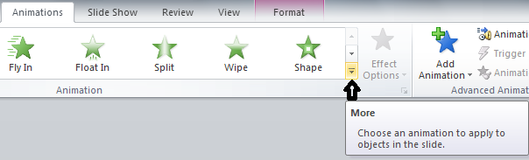
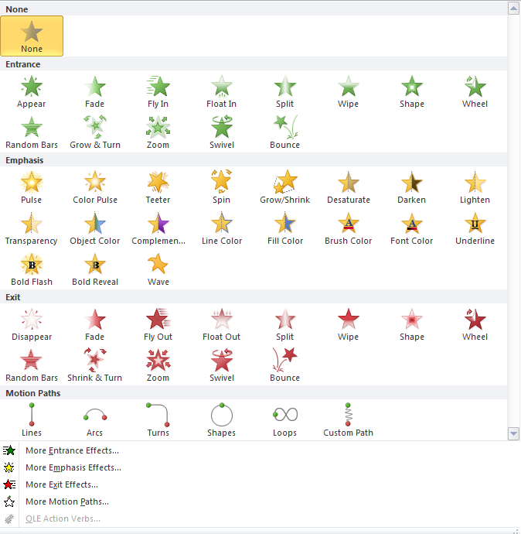
Lưu ý:
- Chỉ một số hiệu ứng thường dùng được hiển thị sẵn trên dãi lệnh.
- Nếu chưa ưng ý với các hiệu ứng động đó em có thể nháy nút More để lựa chọn các hiệu ứng động khác

Slide 6



Hoa hồng

Slide 7


Hoa lan

Slide 8
Bài 11: Tạo các hiệu ứng động
2 . Hiệu ứng chuyển trang chiếu:
Để có bài trình chiếu đẹp, hấp dẫn và phục vụ tốt cho nội dung trình bày. Vậy em cần thực hiện các bước đặt hiệu ứng như thế nào?
Hình 3.46. Dãi lệnh Transitions
Các bước đặt hiệu ứng chuyển cho các trang chiếu như sau
1. Chọn các trang chiếu cần tạo hiệu ứng
2. Mở dãi lệnh Transitions và chọn kiểu hiệu ứng chuyển trang chiếu trong nhóm Transitions to this Slide
3. Nháy lệnh Apply To All trong nhóm Timing nếu muốn áp dụng kiểu hiệu ứng chuyển đã chọn cho mọi trang chiếu của bài trình chiếu (tất cả các trang chiếu sẽ có hiệu ứng chuyển giống nhau); nếu không , hiệu ứng chỉ áp dụng cho các trang chiếu đã được chọn trước

Slide 9
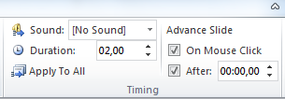
Bài 11: Tạo các hiệu ứng động
2 . Hiệu ứng chuyển trang chiếu:
Trong nhóm Timing em co thể chọn các tuy chọn để thiết lập thời gian cho hiệu ứng chuyển trang chiếu
Duration: Thiết lập thời gian hiệu ứng chuyển
On Mouse Click: Chọn tùy chọn này thì trang chiếu tiếp theo sẽ chỉ xuất hiện khi nháy chuột lúc trình chiếu. Nên chọn tùy chọn này để chủ động quản lí thời gian trình bày
Hình 3.47. Tùy chọn thiết lập thời gian cho hiệu ứng chuyển trang chiếu
After: Chọn tùy chọn này và nhập thời gian để tự động chuyển trang sau một khoảng thời gian ( tính bằng giây) khi trình chiếu. Nếu nháy chuột trong khoảng thời gian này, trang chiếu tiếp theo cũng được hiển thị

Slide 10




47, 48
_{BÀI 11: TẠO CÁC HIỆU ỨNG ĐỘNG}
1. Chuyển trang chiếu
3. Sử dụng các đối tượng:
Việc chúng ta tạo các hiệu ứng động trong bài trình chiếu nhằm mục đích gì?
⇒ Khả năng tạo các hiệu ứng động trong bài trình chiếu giúp cho việc trình chiếu trở nên hấp dẫn và sinh động hơn.
2. Tạo các hiệu ứng động cho đối tượng
Em sử dụng các hiệu ứng động, em cần phải quan tâm điều gì?
⇒ Chú ý: Khi sử dụng hiệu ứng động, cần cân nhắc xem hiệu ứng đó có giúp cho nội dung trang chiếu rõ ràng và hiệu quả hơn không.
3. Sử dụng các đối tượng
4. Một vài lưu ý khi tạo bài trình chiếu

Slide 11
47, 48
_{BÀI 12: TẠO CÁC HIỆU ỨNG ĐỘNG}
1. Chuyển trang chiếu
4. Một vài lưu ý khi tạo bài trình chiếu:
Không đạt được mục đích chính, còn làm cho người nghe chỉ chú ý và ghi nhớ các hiệu ứng đó mà quên đi nội dung chính, làm mệt mỏi, nhàm chán.
2. Tạo các hiệu ứng động cho đối tượng
⇒Cần lưu ý:
Trước hết, hãy xây dựng dàn ý của bài trình chiếu và chọn nội dung văn bản cũng như hình ảnh và các đối tượng khác một cách thích hợp.
Nội dung của trang chiếu chỉ nên tập trung vào một ý chính.
Nội dung văn bản trên mỗi trang chiếu càng ngắn gọn càn g tốt. Không nên có quá nhiều mục liệt kê trên một trang chiếu (tối đa là 6).
3. Sử dụng các đối tượng
4. Một vài lưu ý khi tạo bài trình chiếu

Slide 12
47, 48
_{BÀI 12: TẠO CÁC HIỆU ỨNG ĐỘNG}
1. Chuyển trang chiếu
⇒Cần lưu ý (tt):
Màu nền và định dạng văn bản, kể cả vị trí các khung văn bản cần được sử dụng thống nhất trên trang chiếu.
2. Tạo các hiệu ứng động cho đối tượng
⇒Khi tạo nội dung cho các trang chiếu cần tránh:
Các lỗi chính tả;
Sử dụng cỡ chữ quá nhỏ;
Quá nhiều nội dung văn bản trên một trang chiếu;
Màu nền và màu chữ khó phân biệt.
3. Sử dụng các đối tượng
4. Một vài lưu ý khi tạo bài trình chiếu

Slide 13


Xin ch©n thµnh c¶m ¬n !

Slide 14

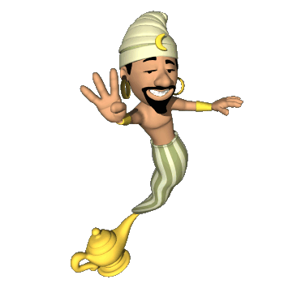
Good bye

Slide 15
Câu hỏi củng cố

Slide 16




Bài tập 1
Tạo hiệu ứng động cho các đối tượng chọn
lệnh nào trong các lệnh dưới đây?
23
30
29
28
26
7
6
27
25
24
22
21
20
19
18
17
16
15
14
13
12
11
10
9
8
5
4
3
2
1
0
A
Chọn đối tượng trên trang chiếu → Mở dải lệnh Transition →Nháy chọn hiệu ứng
B
Chọn đối tượng trên trang chiếu → Mở dải lệnh Animations → Nháy chọn hiệu ứng
C
Chọntrangchiếucầntạohiệuứng→ Mởdảilệnh Animations$→$nháychọn Apply To All
D
Cả A và C đều đúng

Slide 17

Bài tập 2
Em hãy sắp xếp theo thứ tự phù hợp để tạo chuyển tiếp giữa các trang trình chiếu.
23
30
29
28
26
7
6
27
25
24
22
21
20
19
18
17
16
15
14
13
12
11
10
9
8
5
4
3
2
1
0
A
Chọn các trang chiếu cần tạo hiệu ứng
B
Nháy lệnh Apply To All trong nhóm Timing nếu muốn áp dụng kiểu hiệu ứng chuyển đã chon cho mọi trang chiếu
C
Mở dải lệnh Transition và chọn kiểu hiệu ứng chuyển trang chiếu trong nhóm Transitions to This Slide
Sắp xếp là:
A
C
B

Slide 18
Bài tập 3
Sử dụng hiệu ứng động cho các bài trình chiếu để:
23
30
29
28
26
7
6
27
25
24
22
21
20
19
18
17
16
15
14
13
12
11
10
9
8
5
4
3
2
1
0
A
Trở nên hấp dẫn hơn.
B
Trở nên sinh động hơn.
C
Cả A và B đúng.
D
Cả A và B sai.

Slide 19
Bài tập 4
Khi tạo hiệu ứng động cho trang chiếu em có thể áp dụng cho:
23
30
29
28
26
7
6
27
25
24
22
21
20
19
18
17
16
15
14
13
12
11
10
9
8
5
4
3
2
1
0
A
Một trang chiếu.
B
Tất cả các trang chiếu.
C
Cả A và B sai.
D
Cả A và B đúng.

Slide 20
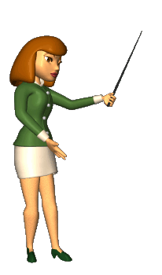
HƯỚNG DẪN VỀ NHÀ
- Ôn tập lại những kiến thức đã học hôm nay
- Làm bài tập 1, 2sách giáo khoa trang 104.
Tạo các hiệu ứng động cho bài trình chiếu giới thiệu về các thắng cảnh của quê hương em.
Xem trước nội dung phần 3, 4 Bài: Tạo các hiệu ứng động.

